Slide 1
DataFlow 数据中台建设汇报
围绕数据分散、找数难、治理不可见、用数不放心、政府标准转换难的解决方案
可演示
可交付
可部署
基于 DolphinScheduler 二开建设轻量数据中台 DataFlow
汇报日期：2026-06-11

Slide 2
一、问题：数据多、分散、难用、不敢用
不是缺系统，而是缺一个能把多源数据统一纳管、统一理解、统一使用的平台。
数据源多：办案中心库、市局中间库、海淀数据中心库、涉案财务库等并存，数据口径和更新方式不一致。
数据分散：市局中间库、办案中心库等数据分布在不同源，跨库找数成本高、难查询
找数难：几百张表、业务开发找表难、字段理解不清晰，无法稳定编写 SQL 查询。
用数不放心：数据来源、质量、更新时间、脱敏权限和下发回传过程缺少可视化依据。
标准转换难：面向政府数据标准时，需要把业务字段、编码、口径转换成统一规范。
报表产出难：使用方需要按业务口径自由配置报表数据集，自主选择图表、表格等展现样式，并在 Word 文档中灵活编排，形成可直接汇报和交付的专题报告。

Slide 3
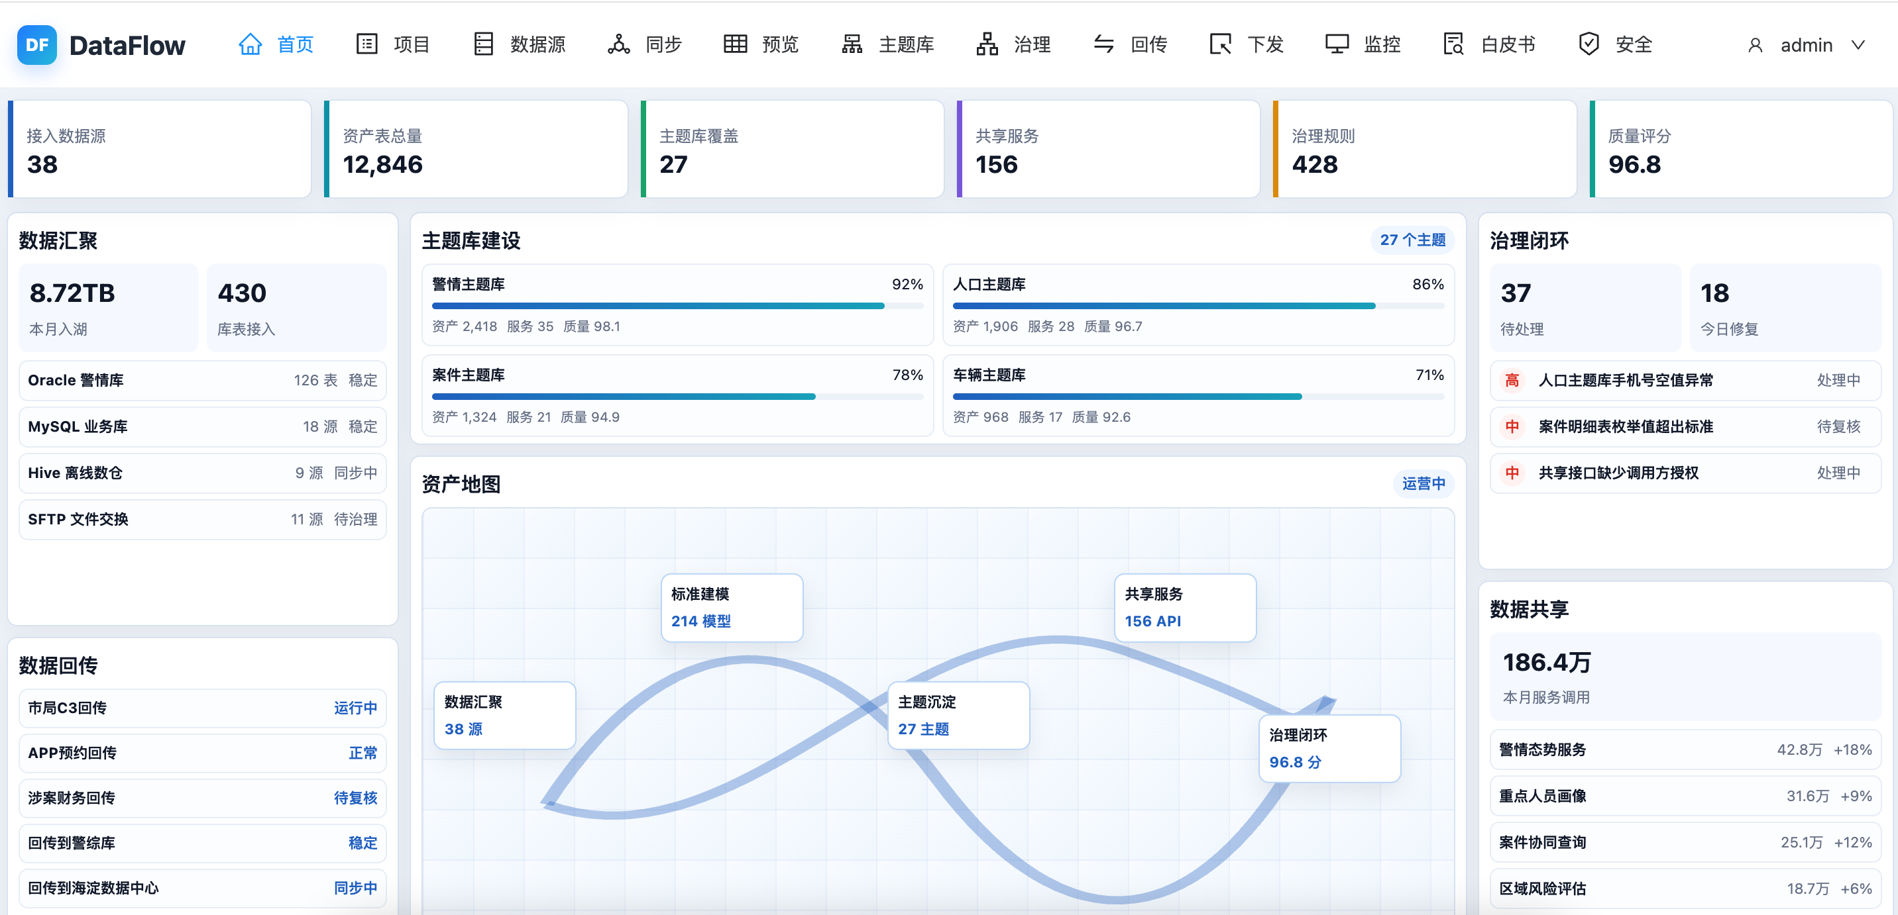
二、解决方式：用数据中台做统一纳管
DataFlow 不是新增一个孤立系统，而是在 DolphinScheduler 底座上形成轻量数据中台能力。
统一接入：把多业务系统、多数据库、多类型数据源纳入同一平台视角。
统一调度：同步任务复用工作流、定时、上线下线和执行记录。
统一查看：通过数据预览、主题域、治理看板降低找数和判断数据可用性的门槛。
统一服务：通过 Magic API、数据下发、数据回传把平台处理结果安全输出给业务侧。
统一标准：在同步、治理、主题域和接口层沉淀字段映射、编码转换和政府标准口径。
汇报白皮书：针对数据集自由设定图表、饼图、表格等展现形式，可嵌入文档，形成可编辑的白皮书
DataFlow 首页作为统一纳管入口

Slide 4
三、统一纳管链路
数据源
同步任务
数据预览
主题库/治理
Magic API
回传/下发
白皮书
多源数据先进入平台纳管范围，数据源、同步任务、执行状态和异常统一可见。
同步任务负责抽取、清洗、映射、标准转换，并通过调度保证数据持续更新。
数据预览和主题域让数据从“技术表”变成“业务能理解的数据对象”。
治理、血缘、权限和审计让数据来源、质量、流向和使用边界可追踪。

Slide 5
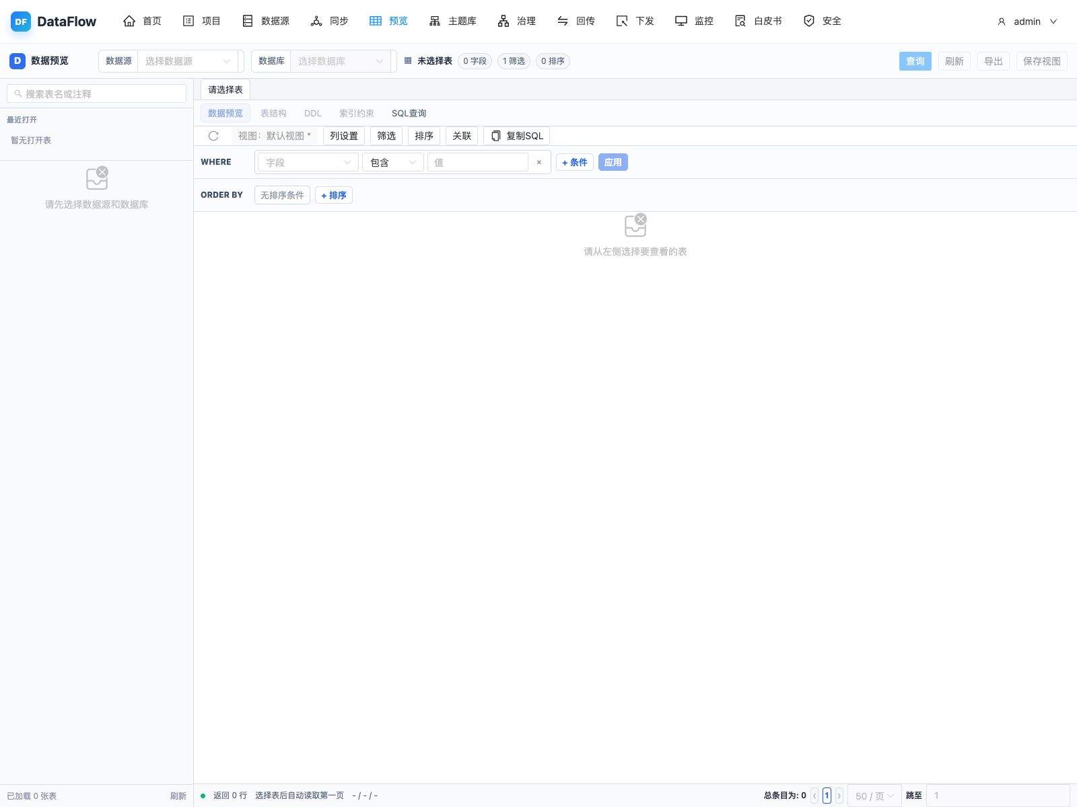
四、解决找数难：不懂 SQL 也能筛选数据
数据预览把写 SQL 的门槛转成可视化选择、筛选和预览。
用户可以按数据源、库表、字段和条件进行筛选，而不是直接写 SQL。
字段选择、条件添加、预览结果形成所见即所得的找数体验。
运维人员可快速判断字段含义、样例值、数据是否为空、是否符合预期。
后续可扩展“找数找字段”搜索，支持按中文名、描述、样例值和敏感类型发现数据。
数据预览让非 SQL 用户也能查数、筛数、看样例

Slide 6
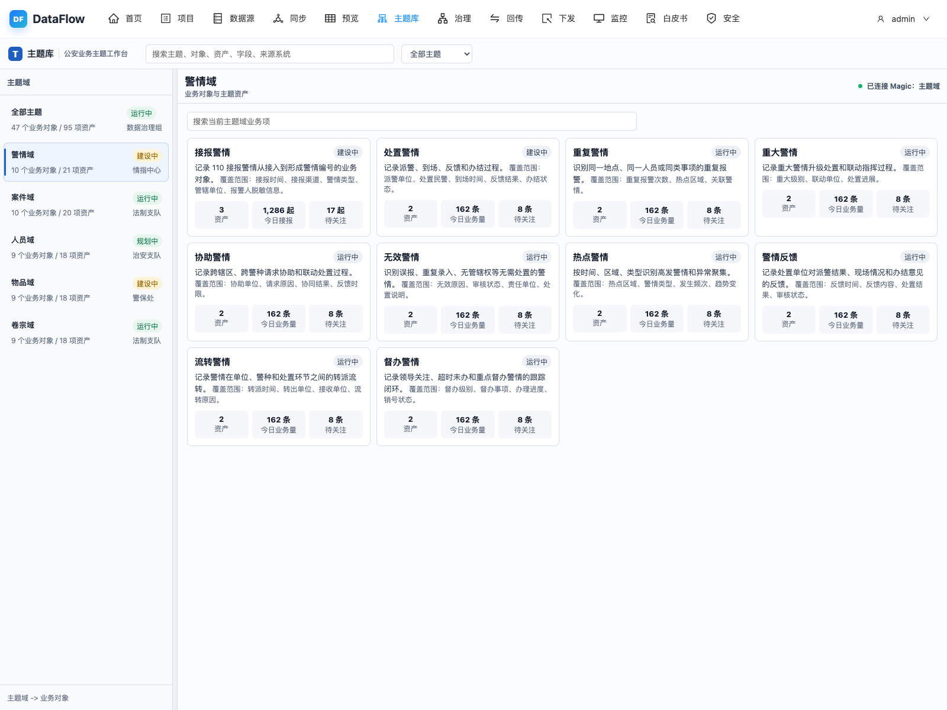
五、围绕公安业务建设主题域
主题域的核心价值是把分散数据按公安业务语言重新组织。
围绕人员、嫌疑人、案件、警情、线索、车辆、关系网络等业务对象组织数据。
主题域隐藏底层库表差异，业务侧看到的是可理解、可复用的数据资产。
同一主题下可沉淀字段口径、更新频率、来源系统、质量状态和服务接口。
后续首页指标、数据治理、下发回传、白皮书报告都可以围绕主题域取数。
主题库把技术数据组织成公安业务主题

Slide 7
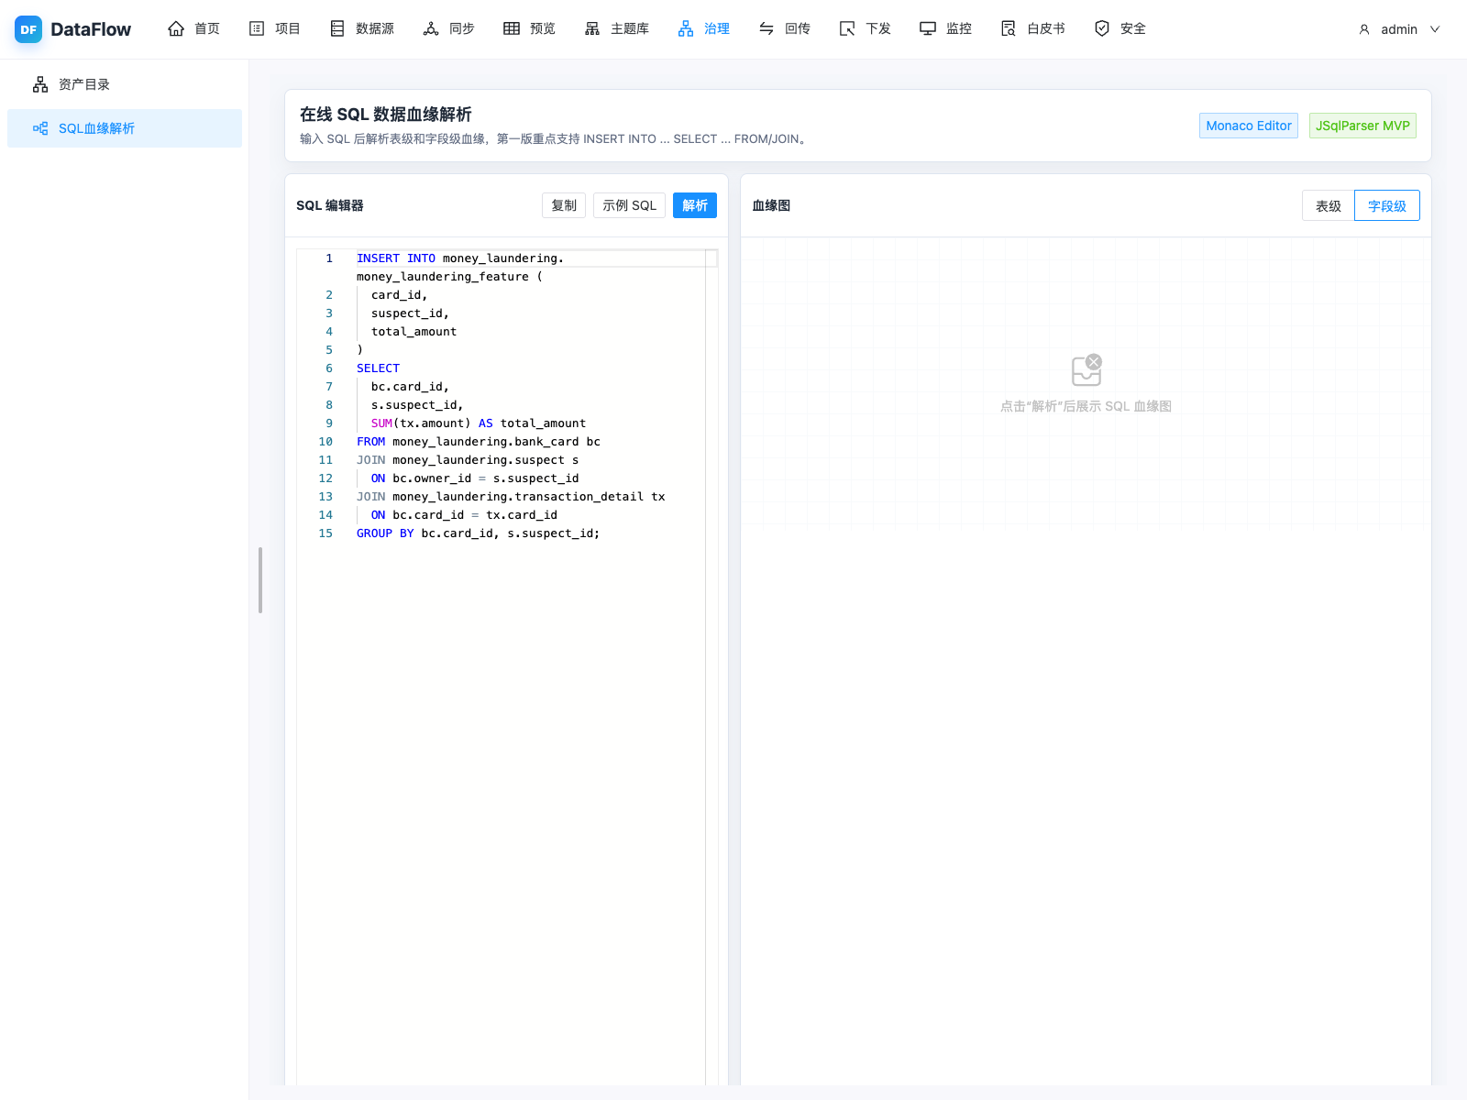
六、数据治理可视化：看得见质量和链路
治理不是后台台账，而是让用户知道数据从哪来、是否可信、出了问题在哪里。
治理看板展示质量问题、同步任务、资产状态和血缘关系。
SQL 血缘解析支持表级、字段级链路，高亮字段上下游关系。
当指标异常或字段不可信时，可回溯来源表、转换 SQL、同步任务和影响范围。
治理结果应反哺首页、主题域和下发回传，避免问题数据继续扩散。
SQL 血缘用于解释数据来源和字段流向

Slide 8
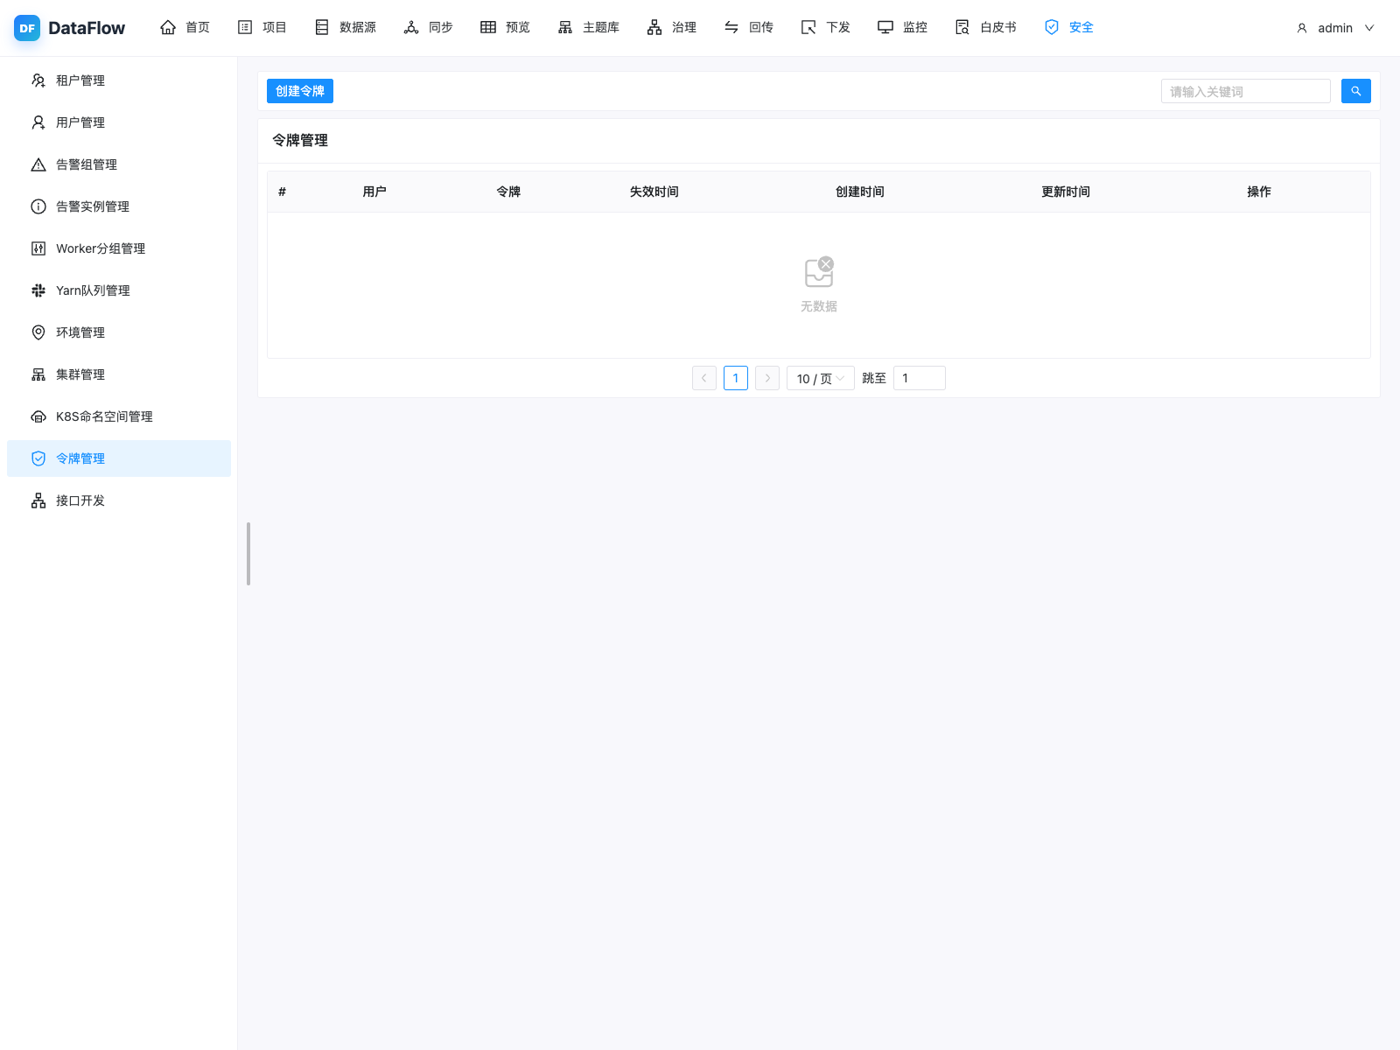
七、使用数据可放心：权限、脱敏、审计、接口安全
数据能不能用，不只看能否查到，更要看是否安全、合规、可追责。
权限边界区分 admin、维护人员、只读用户，敏感操作必须后端校验。
身份证号、手机号、银行卡号等敏感字段在预览、导出、接口返回中需要脱敏。
SQL、数据源、导出、下发、回传和 Magic API 调用都要做参数和权限检查。
审计日志记录谁在何时查询、导出、下发、回传了哪些数据，便于追责。
安全中心与令牌、用户、租户、审计共同构成用数边界

Slide 9
八、政府数据标准转换：从业务字段到统一口径
数据中台要解决的不只是搬运数据，还要把数据转换成可交换、可治理、可上报的标准格式。
字段标准化：姓名、证件号、案件编号、行政区划、警种、案件类型等字段统一命名和类型。
编码标准化：把各系统自定义编码映射到政府或公安标准编码。
口径标准化：明确统计口径、时间口径、去重规则和聚合规则。
输出标准化：通过主题域、Magic API、下发和回传接口输出符合标准的数据。

Slide 10
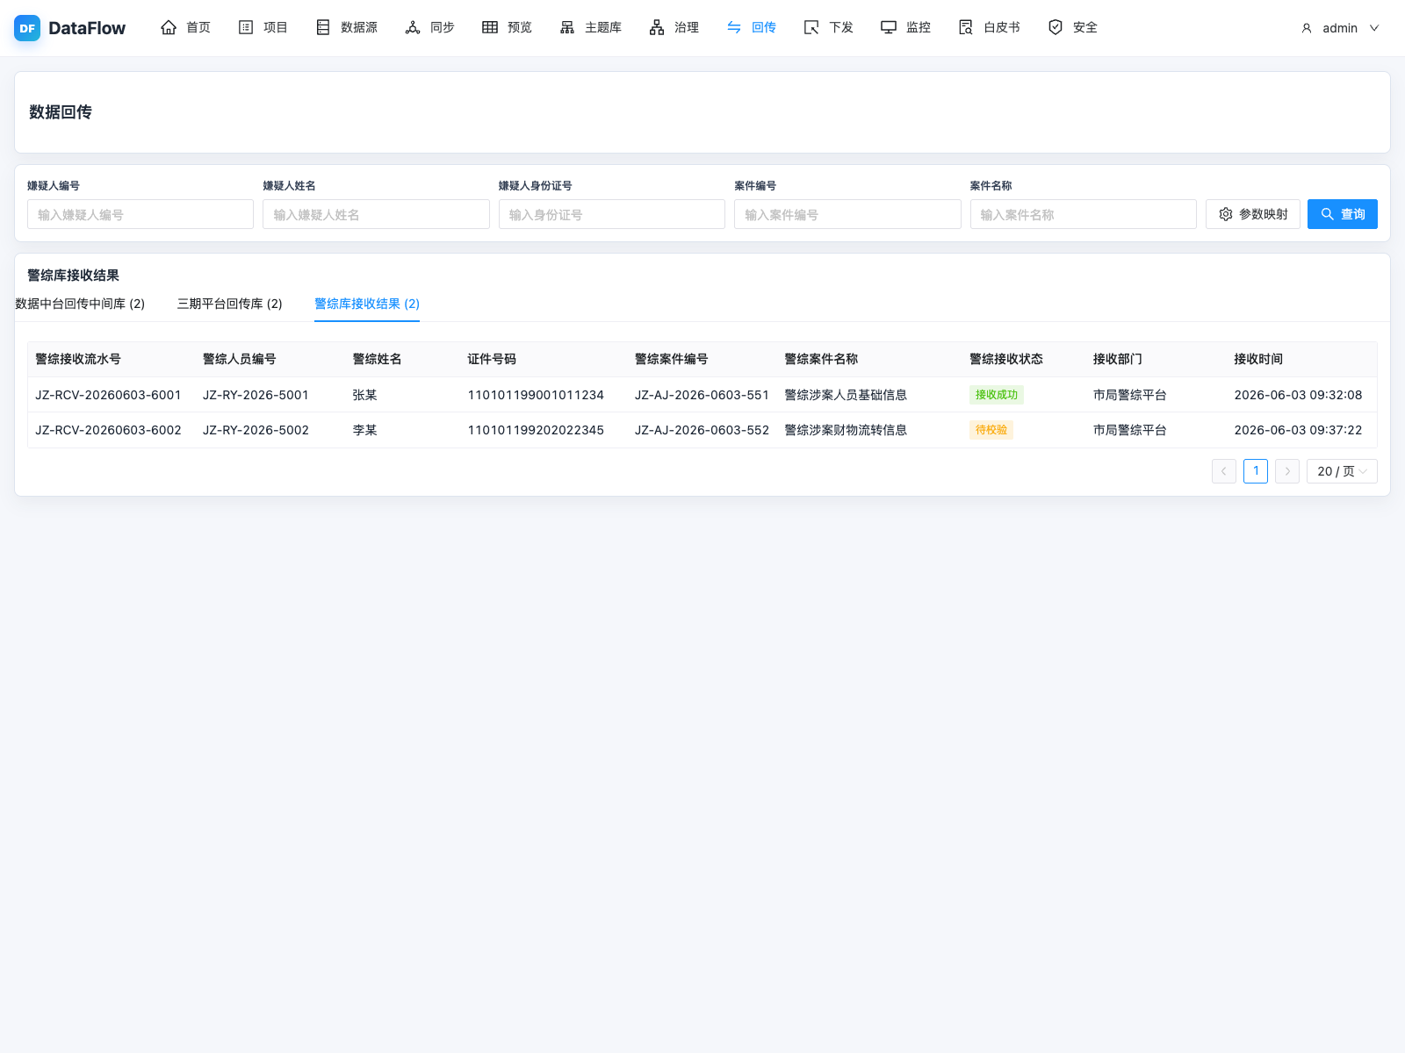
九、数据下发与回传：按业务场景定制预览
下发和回传不是普通表格查询，而是面向业务系统的结果核验和输出窗口。
查询条件聚焦公安业务：嫌疑人编号、嫌疑人姓名、身份证号、案件编号、案件名称。
数据回传按目标库展示：天地伟业中间库、市局 C3 回传库、警综库。
数据下发按接收平台展示：数据中台、三期平台。
定制化预览能让业务人员先确认结果，再执行导出、下发或回传，降低误操作风险。
数据回传按目标库分 Tab 预览

Slide 11

十、Magic API：特殊需求和安全接口的快速承载
Magic API 适合承接现场变化快、查询口径特殊、需要快速演示和维护的接口。
针对首页指标、主题域查询、下发、回传等模块提供可维护接口。
特殊业务查询可先通过 Magic API 快速实现，再沉淀成稳定后端接口。
接口层集中做参数校验、权限控制、SQL 安全、脱敏和审计记录。
让现场需求变化不直接侵入核心调度和治理模块，降低二开维护成本。
Magic API 作为业务接口开发与安全控制层

Slide 12
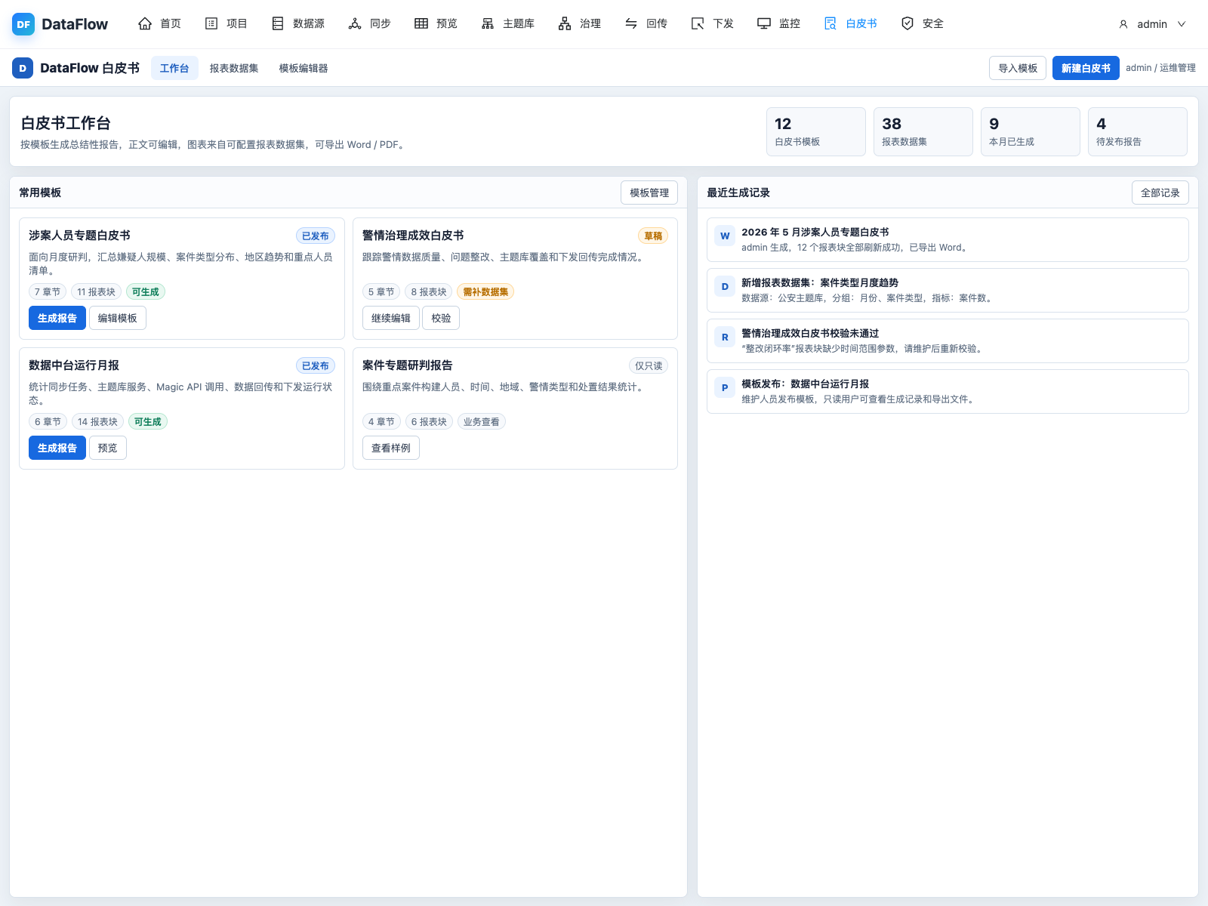
十一、白皮书与报表：把数据成果变成汇报材料
领导和业务侧最终需要的是可解释的报告，而不是只看技术页面。
白皮书模块支持可编辑文档、报表数据集、图表/表格展现和预览导出。
运维人员可配置字段、条件、维度、指标，形成可复用报表数据集。
图表、饼图、表格等展现形式可嵌入文档指定位置。
适合形成阶段性治理报告、专题研判报告、业务数据质量报告。
白皮书把平台数据转化为可汇报成果

Slide 13
十二、领导视角的价值闭环
这套能力最终解决的是“数据能不能管起来、找得到、看得懂、用得稳、交得出”。
解决数据分散：多源数据统一接入、统一调度、统一状态监控。
解决找数难：数据预览和后续数据探查降低 SQL 门槛。
解决治理不可见：质量、血缘、同步链路、问题状态可视化。
解决用数不放心：权限、脱敏、审计、Magic API 安全校验形成闭环。
解决标准转换难：字段、编码、口径、接口输出逐步按政府标准沉淀。

Slide 14
十三、当前验证状态
这版不是纯 PPT 设想，已有模块已进入 Dolphin 二开项目并完成安装冒烟验证。
已完成 DolphinScheduler 二开项目打包和 MySQL 安装验证，不使用 H2。
api、db、master、worker、alert 服务健康状态均为 UP。
浏览器模拟点击 30 个模块，结果 30/30 PASS。
覆盖首页、同步任务、数据预览、主题库、治理、SQL 血缘、回传、下发、白皮书、Magic API。

Slide 15
十四、下一步推进重点
下一阶段重点不是继续堆页面，而是把数据、接口、安全和标准转换做实。
补齐 Magic API 真实接口：首页指标、主题域查询、数据回传、数据下发优先。
完善数据探查：支持表名、字段中文名、字段描述、样例值、质量指标搜索。
沉淀政府数据标准转换规则：字段映射、编码映射、统计口径、接口输出规范。
强化权限安全：敏感字段脱敏、导出控制、接口审计、SQL 参数安全。
形成演示数据闭环：从数据源接入到主题域、治理、下发回传、白皮书报告。

